Slide 1
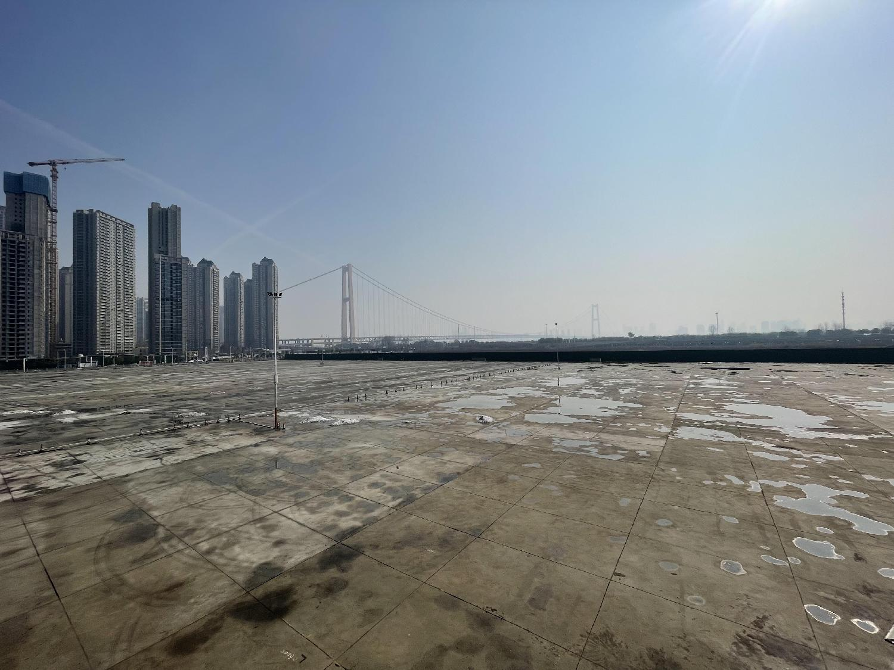
武汉国博试驾场地
武汉国博试驾场地，位于武汉汉阳区鹦鹉大道，水泥地面，全封闭场地，可用于举办汽车赛事、试乘试驾活动、汽车性能测试及驾控培训等。

Slide 2
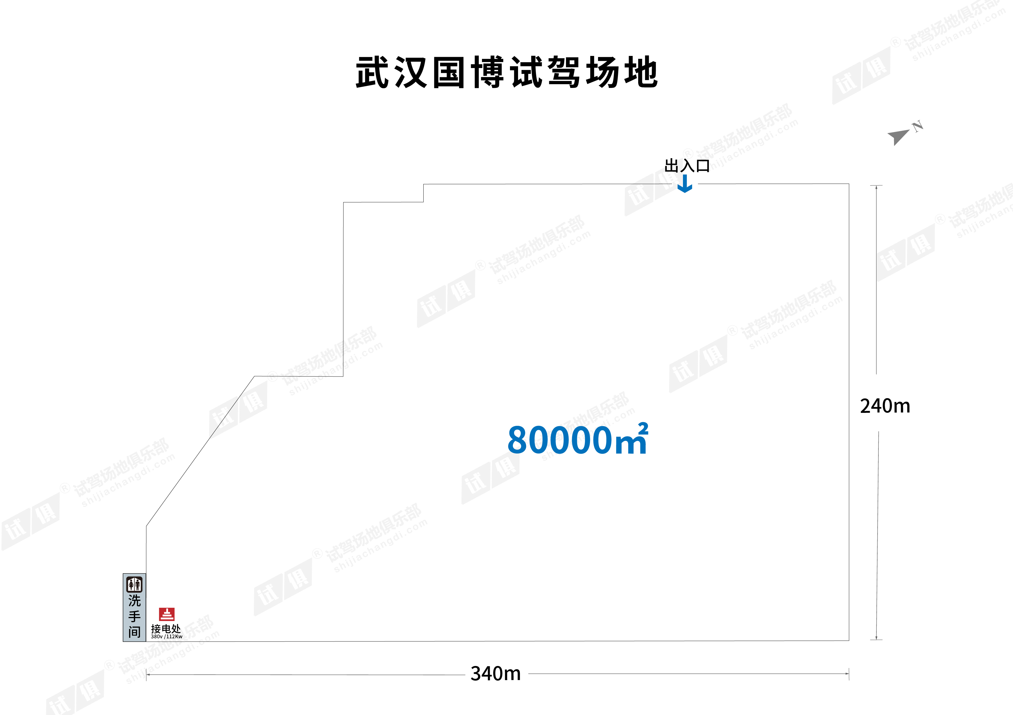
场地费用：1万/天（1万平起租）
场地面积：长340m 宽240m 总面积约为80000㎡ 水泥地面 全封闭
供电供水：380v/200A 方便接水
配套设施：停车位 固定洗手间

Slide 3
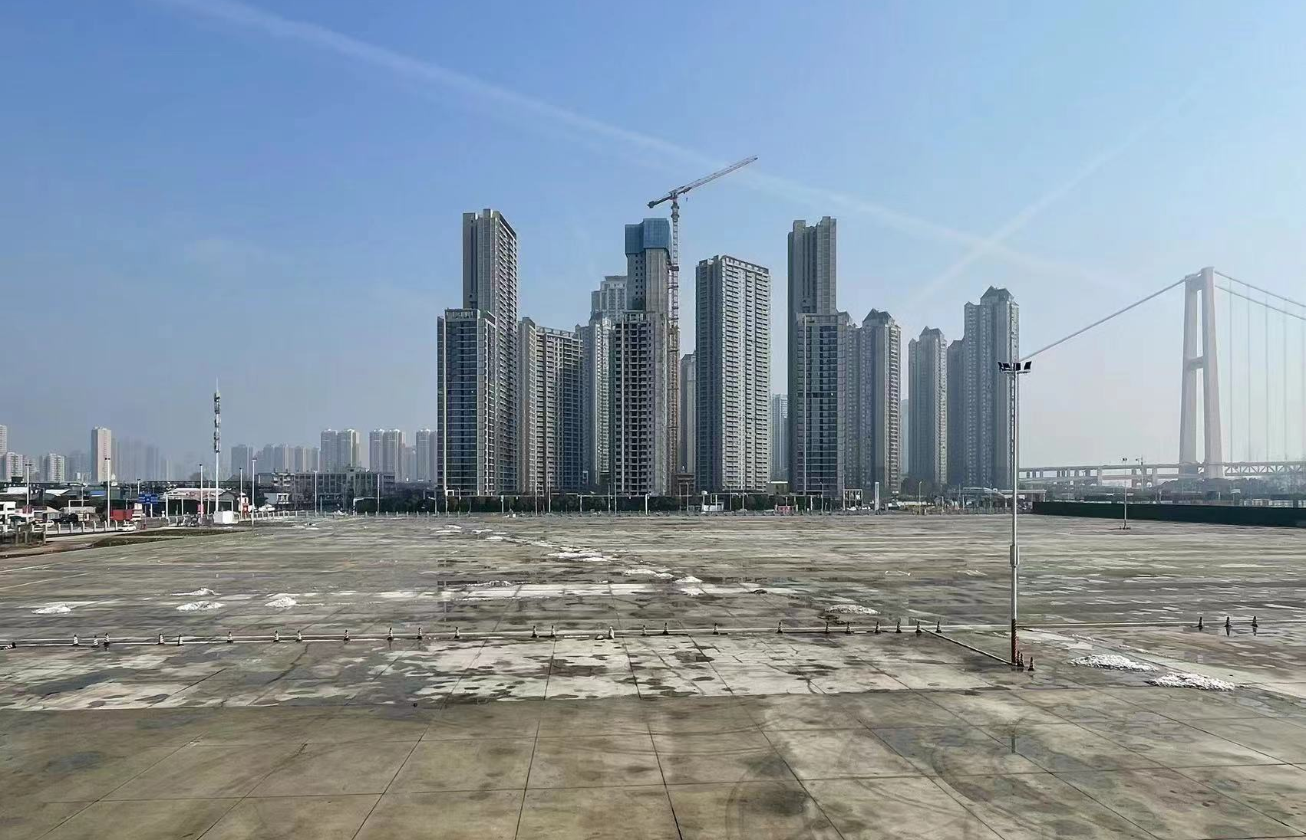
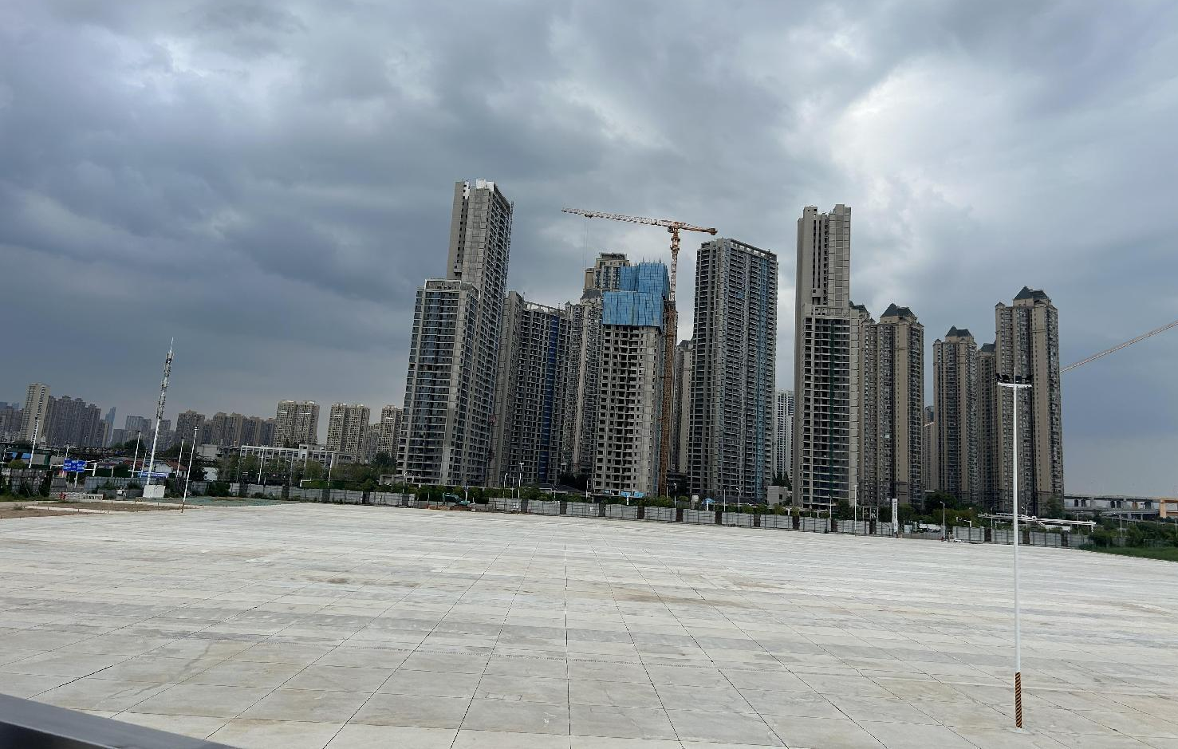
场地实景图
场地实景图
场地实景图

